Slide 1
MEAN Stack Front to Back
(MEANAuthApp)
4. API Authentication and Token

Slide 2
목차
1. 환경 구축
2. Express Setup & Routes
3. User Model and Register
4. API Authentication and Token
5. Angular 4 Components & Routes
6. Register Component, Validation & Flash messages
7. Auth Service & User Registration
8. Login & Logout
9. Protected Requests & Auth Guard
10. App Deployment to Heroku

Slide 3
이번 장에서 할 일
인증에 대한 개념 소개
패스포트 로그인
로그인 및 토큰발급
특정 루트 보호
토큰 인증

Slide 4
초기인증 vs. 인증유지
초기인증(initial login) 기술
  처음 접속시의 사용자 신분 인증
  ID/pass, 인증서, 고유주소, Biometrics, 멀티팩터 인증
  엄밀한 인증 절차 필요
  사용자 계정 DB 확인 필요
인증유지(keeping logged in) 기술
  초기 인증 완료된 사용자의 인증상태를 유지하는 기술
  쿠키, 세션, 토큰 등
  무상태 서비스 (stateless service) 요구
  사용자 계정 DB 확인 필요없는 기술
  많은 사용자를 위한 확장성, 효율성이 있는 기술 필요

Slide 5
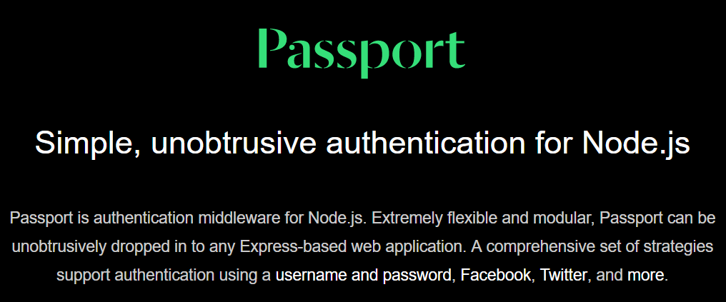
Passport
패스포트란?
  Node.js를 위한 인증 미들웨어
  http://passportjs.org/
  다양한 인증정책(strategy) 적용 가능

Slide 6
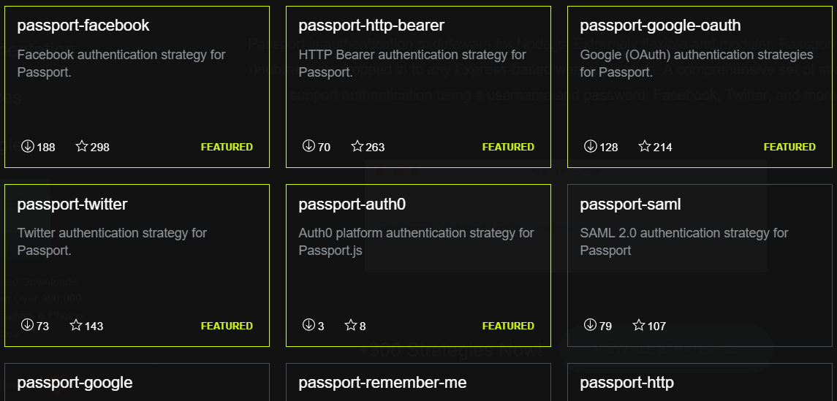
Passport Strategy
300개 이상의 인증 정책(Strategy)
  로컬인증 (해당 웹서버에서 직접 인증)
  페이스북 인증, 트위터 인증, 구글 인증 (외부 인증포털에 의존)
  OAuth 인증 (인증 및 권한관리)

Slide 7

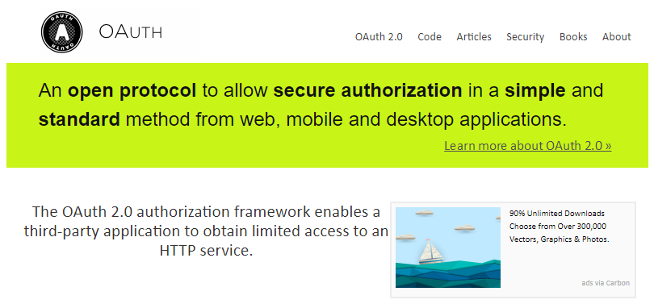
OAuth
OAuth란?
  OAuth = Authentication + Authorization
  인증 및 권한관리 프레임워크
  https://oauth.net/

Slide 8
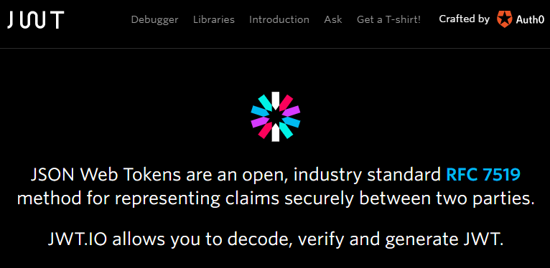
JSON Web Token (JWT)
JWT란?
  토큰 인증을 위한 표준 기술
  https://jwt.io/

Slide 9
JSON Web Token (JWT)
JWT란?
  open, industry standard RFC 7519 method for representing claims securely between two parties.
  a compact and self-contained way for securely transmitting information between parties as a JSON object.
  This information can be verified and trusted because it is digitally signed.
  JWTs can be signed using a secret (with the HMAC algorithm) or a public/private key pair using RSA.

Slide 10
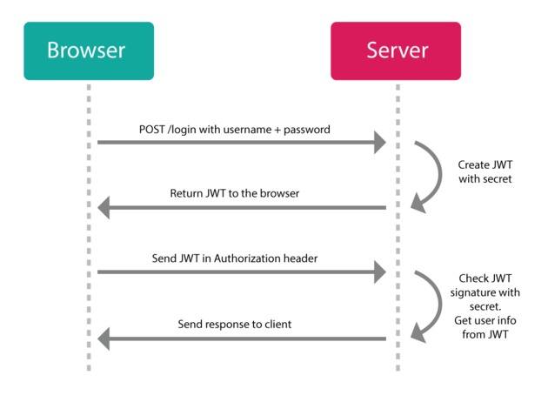
JSON Web Token (JWT)
토큰 발급 및 인증유지 절차
Server’s secret
로그인
토큰발급
토큰을 이용한
인증유지

Slide 11
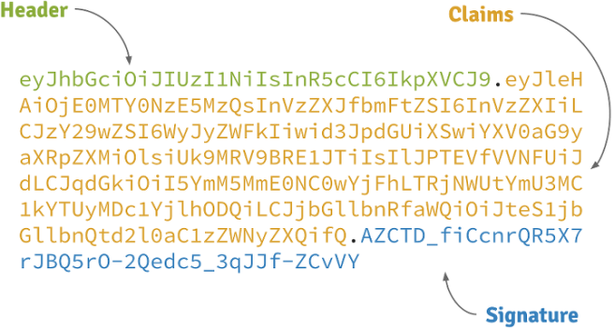
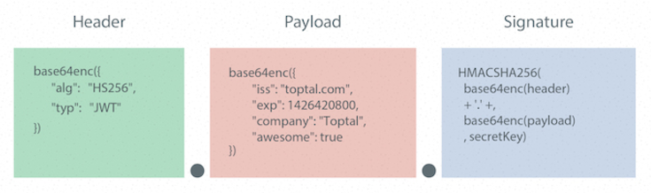
JSON Web Token (JWT)
- 토큰 디코딩 및 정보 획득 가능
- 서명은 서버 비밀값을 이용한
HMAC 계산으로 서버만 계산 가능
Server’s secret

Slide 12
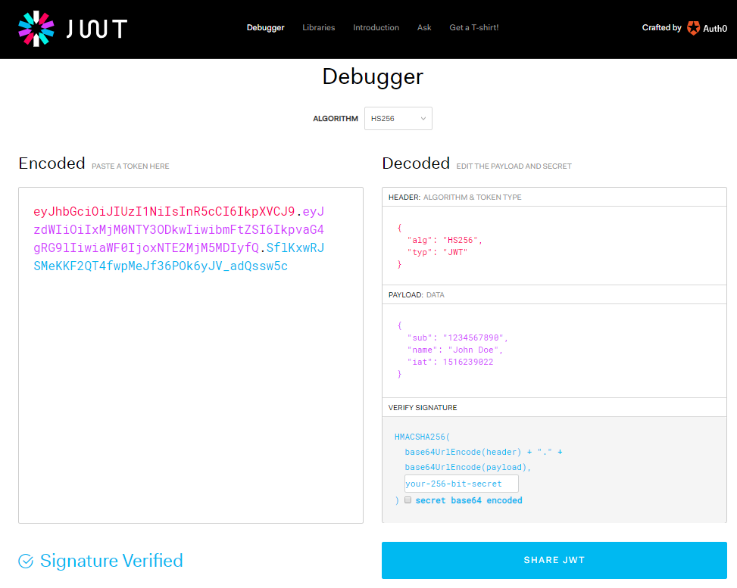
JWT 기능 테스트
  https://jwt.io/

Slide 13
패스포트 로그인 적용
App.js에 패스포트 미들웨어 추가
// Body Parser Middleware
app.use(bodyParser.json());
// Passport Middleware
app.use(passport.initialize());
app.use(passport.session());
app.use('/users', users);

Slide 14
패스포트 로그인 적용
Passport-jwt 패키지 사용
  https://www.npmjs.com/package/passport-jwt 참조
  A Passport strategy for authenticating with a JSON Web Token
  JWT 인증을 사용하기 위한 패스포트 정책
  > npm install passport-jwt
Config 폴더에 passport.js 파일 작성
  Passport 관련 기능을 별도의 파일로 관리

Slide 15
config/passport.js 파일 작성
config/passport.js
const JwtStrategy = require('passport-jwt').Strategy;
const ExtractJwt = require('passport-jwt').ExtractJwt;
const User = require('../models/user');
const config = require('../config/database');
module.exports = function(passport){
let opts = {};
opts.jwtFromRequest =
ExtractJwt.fromAuthHeaderWithScheme('jwt');
opts.secretOrKey = config.secret;
passport.use(new JwtStrategy(opts, (jwt_payload, done) => {
User.getUserById(jwt_payload.data._id, (err, user) => {
if (err) {
return done(err, false);
}
if (user) {
return done(null, user);
} else {
return done(null, false);
}
});
}));
}
옵션을 작성
- 토큰은 AuthHeader에서
jwt token을 추출
- 토큰생성에 사용할 비밀키 설정
패스포트에 JWT strategy 적용
에러 발생시 에러 출력
인증에 성공하면 user 정보 출력
인증에 실패하면 false 출력
passport를 파라메터로 전송
https://www.npmjs.com/package/passport-jwt 참조

Slide 16
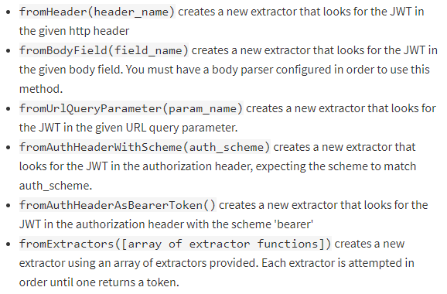
토큰 전송
토큰은 여러 가지 방법으로 보낼 수 있음

Slide 17
패스포트 로그인
App.js에서 passport.js를 읽어옴
// Body Parser Middleware
app.use(bodyParser.json());
// Passport Middleware
app.use(passport.initialize());
app.use(passport.session());
require('./config/passport')(passport);
app.use('/users', users);
passport를 파라메터로 전송

Slide 18
인증(/authenticate) 기능 추가
// Authenticate
router.post('/authenticate', (req, res, next) => {
const username = req.body.username;
const password = req.body.password;
User.getUserByUsername(username, (err, user) => {
if(err) throw err;
if(!user) {
return res.json({success: false, msg: 'User not found'});
}
User.comparePassword(password, user.password, (err, isMatch) => {
if(err) throw err;
if(isMatch) {
const token = jwt.sign({data:user}, config.secret, {
expiresIn: 604800 // 1 week
});
res.json({
success: true,
token: 'JWT '+token,
user: { // 패스워드를 제외한 나머지 필요한 정보를 리턴
id: user._id,
name: user.name,
username: user.username,
email: user.email
}
});
} else {
return res.json({success: false, msg: 'Wrong password'});
}
});
});
});
routes/users.js 파일에
router.post('/authenticate’,…)
기능 추가
사용자가 입력하는 ID/pass
로그인 정보를 변수로 할당
username으로 DB를 검색
입력 패스워드와 DB에서 읽어온
패스워드해시 정보를 비교
(함수를 아직 만들지 않았음)
패스워드가 일치하면 토큰을 생성
서버비밀정보 이용, 유효기간 지정
토큰과 사용자 정보를 브라우저에 리턴
패스워드를 제외한 정보를 보내기 위해
User객체를 재구성함 (패스워드 제외)

Slide 19
인증(/authenticate) 기능 추가
jwt.sign 함수에서 config.secret 변수 사용을 위해 routes/users.js 파일에 다음 선언을 추가해야 함
패스워드 로그인시 패스워드 인증 기능 추가
  현재의 입력 패스워드와 DB에 저장된 패스워드해시값을 비교하여 로그인 허용 여부 결정
  models/user.js 파일에 패스워드비교(comparePassword) 함수 추가 - bcrypt.compare 함수 이용
const config = require('../config/database');

Slide 20
models/user.js에 comparePassword 함수 추가
models/user.js 파일
User1.addUser = function(newUser, callback){
bcrypt.genSalt(10, (err, salt) => {
bcrypt.hash(newUser.password, salt, (err, hash) => {
if(err) throw err;
newUser.password = hash;
newUser.save(callback);
});
});
}
User1.comparePassword = function(candidatePassword, hash, callback){
bcrypt.compare(candidatePassword, hash, (err, isMatch)=>{
if(err) throw err;
callback(null, isMatch);
});
}
로그인시
입력 패스워드
계정 DB에 등록된
패스워드해시
패스워드가
일치하는 경우
isMatch=true 리턴
https://www.npmjs.com/package/bcrypt 참조

Slide 21
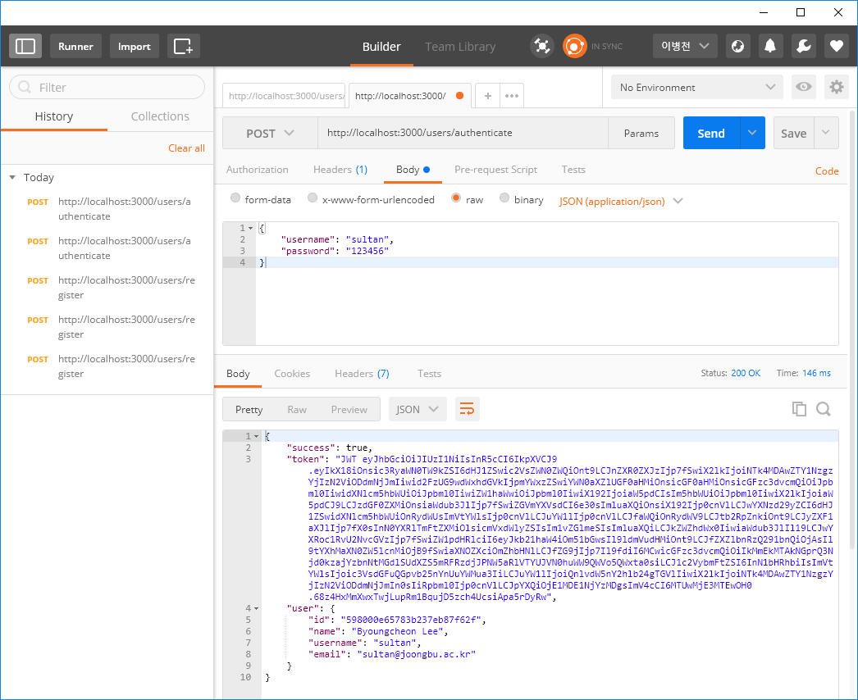
Postman으로 로그인 테스트
(1) 새로운 탭 열기
http://localhost:3000/users/authenticate 입력
(5) Send
(6) 서버의 응답
토큰이 생성되어
발급받았음
사용자 정보 받음
(패스워드 제외)
(2) POST 선택
(3) Headers 탭에서
Content-type을
Application/json으로
(4) Body/raw 로
username/password 입력
로그인 성공하면
토큰을 발급함을 확인

Slide 22
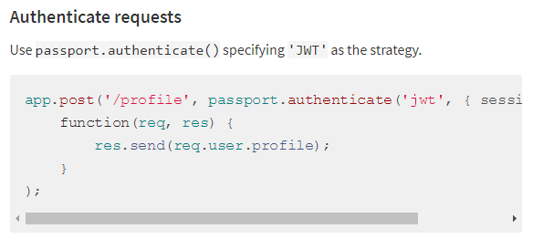
특정루트 보호
로그인한 상태에서만 특정루트를 사용 가능하도록 설정
  프로필 루트는 토큰을 이용하여 접근하도록 설정하고자 함
  http://localhost:3000/users/profile
  로그인 안된 상태에서는(토큰이 없으면) 접근 금지
routes/users.js 파일에서 프로필 보기 부분을 수정
// profile 접근은 로그인 상태에서만 토큰을 이용하여 접근하도록 설정
router.get('/profile', passport.authenticate('jwt', { session: false }), (req, res, next) => {
res.json({
user: {
name: req.user.name,
username: req.user.username,
email: req.user.email,
age: req.user.age
}
});
});
토큰인증이 성공한 경우에만
user 데이터를 응답함

Slide 23
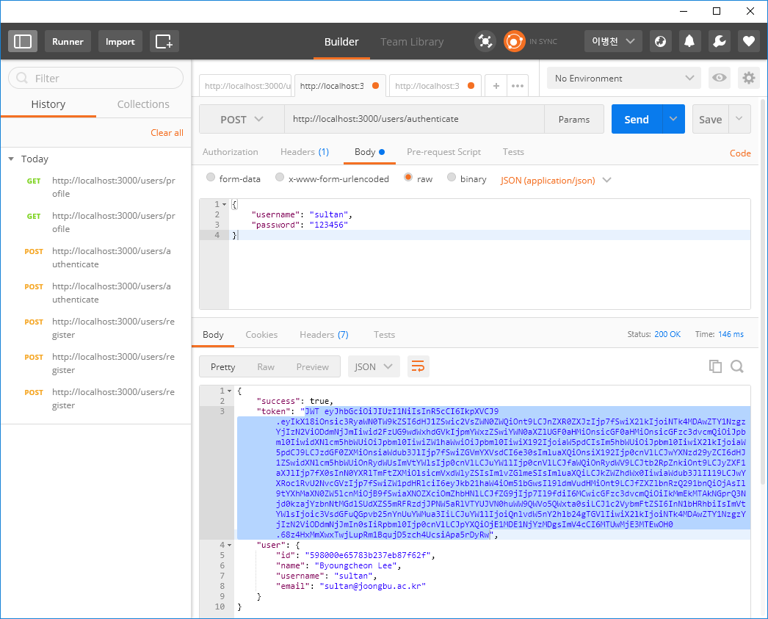
Postman을 이용한 테스트
앞의 로그인 결과에서
Token 부분을 복사

Slide 24
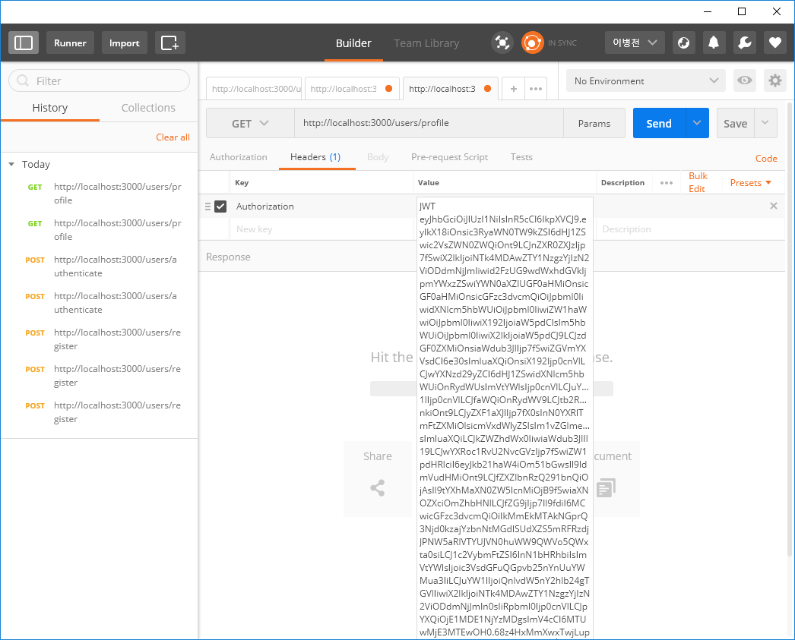
Postman을 이용한 테스트
새로운 탭 열기
(1) GET 선택
(2) 프로필 주소 입력
http://localhost:3000/users/profile
(4) Send
(3) Headers에서
Key: Authorization,
Value: 값에
앞에서 복사한 토큰을
붙여넣기

Slide 25
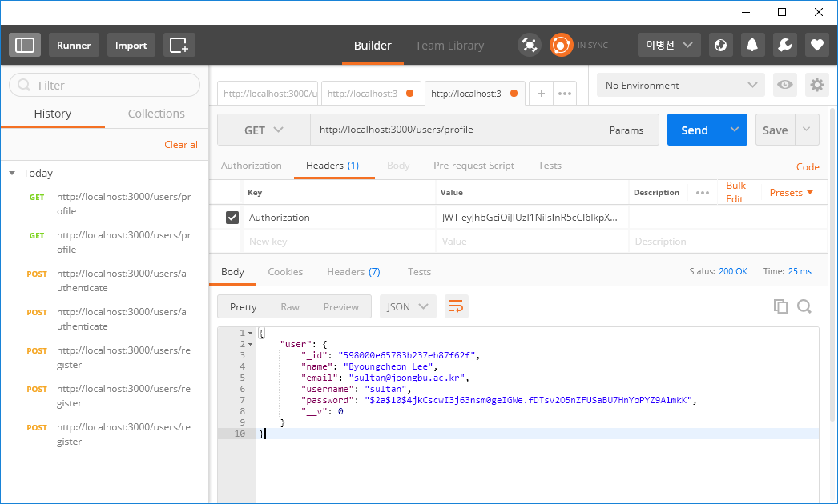
Postman을 이용한 테스트
토큰인증 성공하면 사용자 정보를 리턴
토큰으로 인증 성공

Slide 26
요약
초기인증과 인증유지의 개념
패스워드 로그인
  입력 패스워드와 계정DB에 저장된 패스워드 해시 비교
로그인시 JWT 토큰 발급
토큰인증
  특정 루트 접근시 토큰을 요구
  토큰 제시하는 요청에 인증유지
활용한 기술
  Passport.js를 이용한 인증정책 활용 (로컬인증)
  JWT형식의 토큰 발급 및 활용
  Passport-jwt를 이용한 passport와 JWT 연동

